Slide 1
INTRODUÇÃO A CIÊNCIA DA COMPUTAÇÃO
Parte 1 - Histórico

Slide 2
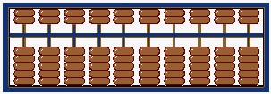
Ábaco (≈ 3500 a.C.)

Slide 3
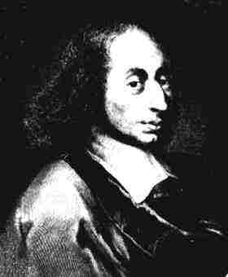

Histórico
Bastões de Napier (1610 - 1614)
Geração zero (século XVII)
Calculadora de Pascal (1642, discos 0 - 9)

Slide 4

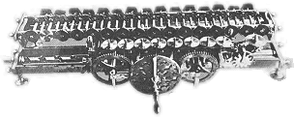
Histórico
Calculadora de Leibnitz – 1671
Adições e subtrações sucessivas

Slide 5
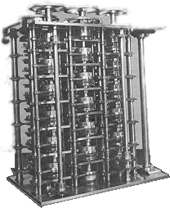
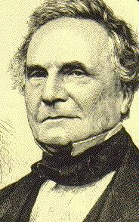
Histórico
Máquina Diferencial de Babbage (1823)

Slide 6
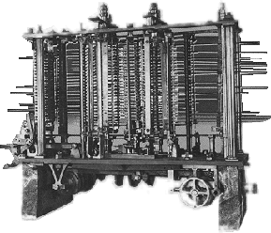
Histórico
Máquina Analítica
Babbage

Slide 7
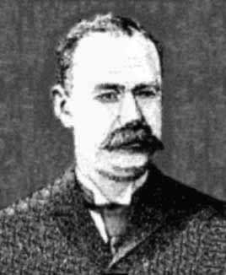
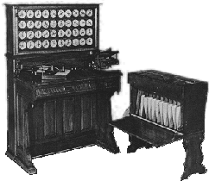
Histórico
Máquina de Hollerith (1886)

Slide 8
Histórico
Primeira geração (1930-1958)
Relé e válvula

Slide 9
O primeiro computador
MARK I

Slide 10
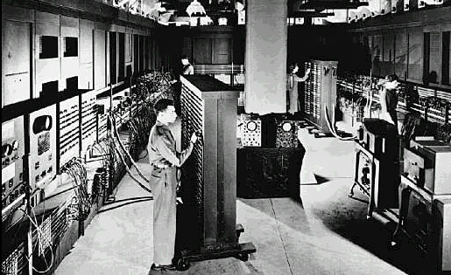
Histórico
ENIAC
Electronic Numeric Integrator and Calculator

Slide 11
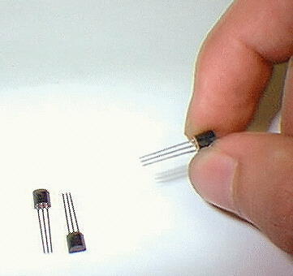
A segunda geração
Computador: segunda geração (1955-1965)
Transistor

Slide 12
A terceira geração
Computador: terceira geração (1965-1980)
Transistor, circuito integrado e válvula

Slide 13
A alta integração
Computador: quarta geração (1980 - ...)
LSI - Large Scale of Integration
Very Large Scale of Integration

Slide 14
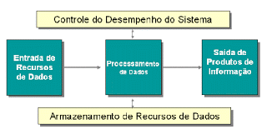
Entradas-> Processamento -> Saídas

